Slide 1
Thứ ...ngày ... tháng năm 2022
Tiếng Việt
Tuần 12

Slide 2
Viết

Slide 3
1. Nghe - viết
Kho sách của ông bà
Ông tôi có rất nhiều sách. Bà thì không có những giá sách đầy ắp như ông, nhưng bà có cả kho sách trong trí nhớ. Tôi rất thích về nhà ông bà. Ban ngày, tôi mải miết đọc sách với ông. Buổi tối, tôi say sưa nghe kho sách của bà. Kho sách nào cũng thật kì diệu.
( Hoàng Hà)
kho sách
Chú ý:
+Viết đúng chính tả, trình bày sạch đẹp. + Viết hoa tên bài và các chữ đầu mỗi câu
+ Lùi đầu dòng khi viết câu đầu tiên của đoạn.

Slide 4
2. Làm bài tập a hoặc b
a. Tìm từ ngữ được tạo bởi mỗi tiếng dưới đây. Đặt câu với 2 từ ngữ tìm được.

Slide 5
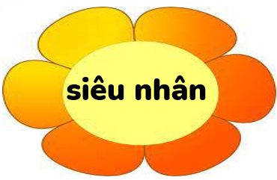
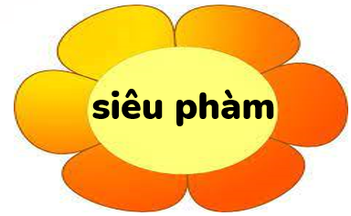
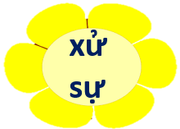
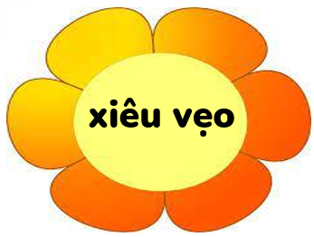
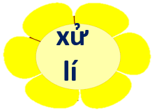
2. Làm bài tập a hoặc b

Slide 6
b . Tìm tiếng chứa uôn hoặc uông thay cho ô vuông. Viết vào vở các từ ngữ có tiếng đó trong đoạn văn.
Học sinh thảo luận nhóm
Cơn dông nổi lên. Trời sập tối, gió giật mạnh, □ phăng những đám lá rụng và thổi tung chúng lên không trung. Bụi bay cuồn □. Mẹ bỏ đám rau □ đang hái dở, □ quýt chạy đi lùa gà vịt vào □.
cuốn
cuộn
muống
cuống
chuồng

Slide 7
VẬN DỤNG

Slide 8
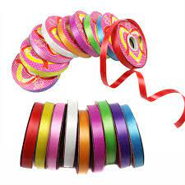
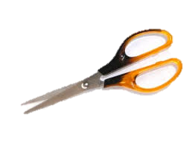
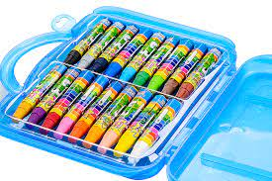
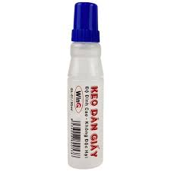
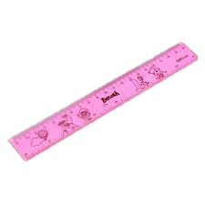
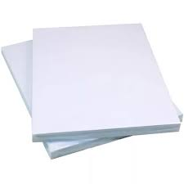
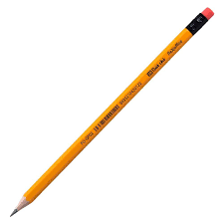
3. Làm một tấm thiệp nhỏ, trang trí thật đẹp. Viết những lời thể hiện tình cảm yêu thương hoặc lòng biết ơn của em dành tặng một người thân.
Em chuẩn bị các dụng cụ, vật liệu cần thiết để làm thiệp và viết những lời thể hiện tình cảm của bản thân vào đó.

Slide 9
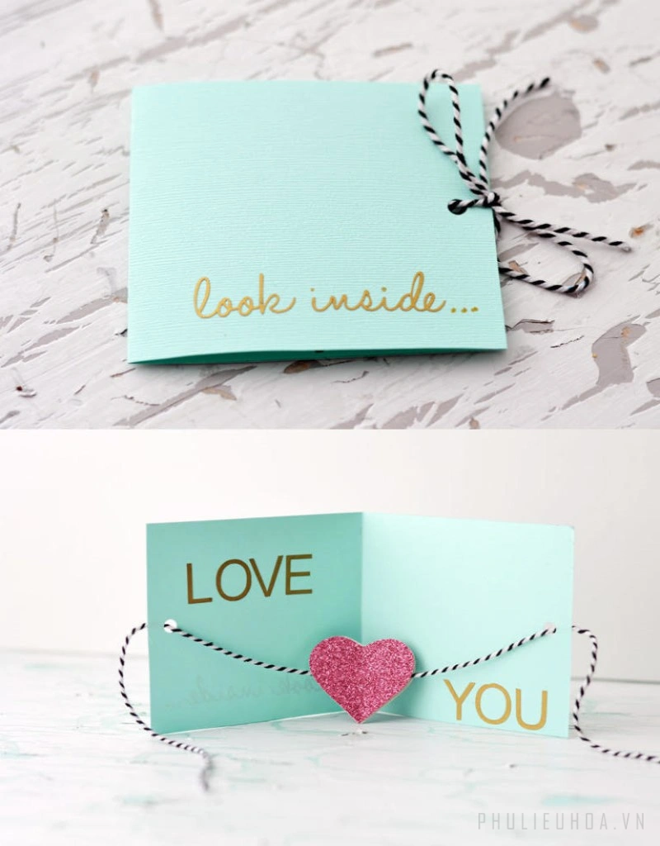
3. Làm một tấm thiệp nhỏ, trang trí thật đẹp. Viết những lời thể hiện tình cảm yêu thương hoặc lòng biết ơn của em dành tặng một người thân.

Slide 10
CỦNG CỐ -
DẶN DÒ

Slide 11
HẸN GẶP LẠI CÁC EM

